Slide 1
BIBLIJA

Slide 2
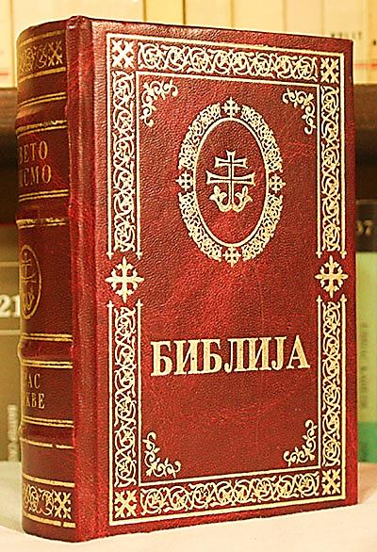
BIBLIJA
Sama riječ „Biblija“ znači knjiga.
Biblija je zapravo književnost poučnog, moralističkog sadržaja , koje hrišćani i Jevreji smatraju svetim tekstovima i glavnim izvorima svoje vjere.
U hrišćanskom svijetu zove se i Sveto pismo
Dijeli se na: Stari zavjet i Novi zavjet

Slide 3
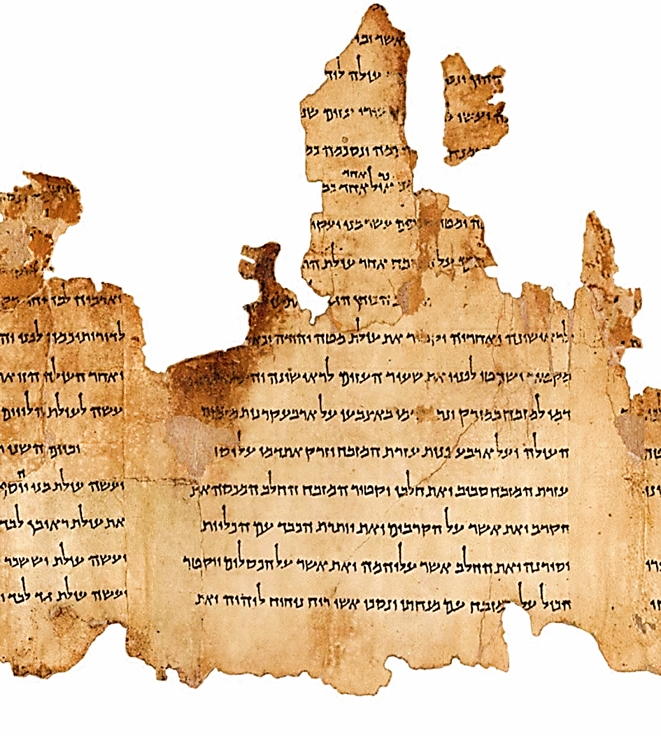
Hebrejska književnost
Hebrejski jezik
Prvi pisani tragovi potiču iz 14. vijeka p.n.e., korišteno je feničansko pismo, pisalo se s desna ulijevo.
Među najstarije spomenike ubrajaju se KUMRANSKI RUKOPISI, nađeni u blizini Kumrana tek 1947. god.
Po nastanku, smatraju se nešto mlađim od Starog zavjeta, a starijim od Novog zavjeta.

Slide 4
Stari zavjet
Stari zavjet, svetu jevrejsku knjigu, nastalu prije pojave Hrista, u starom vijeku, čine 46 knjiga, podijeljenih na četiri cjeline:
Petoknjižje, Zakon, Tora ili Mojsijeva knjiga – opisuje se stvaranje svijeta (postanje), život prvih ljudi do potopa, kao i sam potop, postanak izraelskog (jevrejskog) naroda, njegov izlazak iz Misira (Egipta) i ponovni odlazak u Obećanu zemlju (Palestinu).
Stari Zavjet počinje Knjigom postanka, koja se naziva još i Postanje.

Slide 5
Stari zavjet
Druga cjelina
Istorijske knjige
Obuhvataju dalju istoriju izraelskog naroda
Treća cjelina
Poučne knjige ( sadrže moralne pouke o životu, mudrosti, slavljenje Boga)
Četvrta cjelina
Proročke knjige ( u njima su božije opomene izraelskom narodu, proricanje o sudbini tog naroda i dolasku mesije (spasitelja)).
Knjige proroka Isaije, Jeremije, Jezeklija, Danila i 12 mlađih prororka
Knjiga o Jovu, Davidovi psalmi, Solomonove priče, Pesma nad pesmama

Slide 6
Postanak
Svijet stvoren za 6 dana:
Nebo i zemlja i svjetlost, razdvaja dan od noći
Plavi nebeski svod
Okeani, jezera, rijeke, trave i drveće
Nebeska tijela
Ribe i ptice
Životinje i čovjek kao kruna svega zemaljskog
Sedmog dana ne stvara, tražeći od svih da taj dan posvete Bogu, stvoritelju svega.

Slide 7
Postanak
Bog je stvorio čovjeka od zemlje i udahnuo mu dušu (zato duša predstavlja besmrtni dio, božanskog je porijekla).
Prvi čovjek bio je Adam.
Da ne bi bio sam Bog mu kada zaspi od rebra stvara ženu- Evu.
Edemski vrt ili Raj (drvo života i drvo spoznaje dobra i zla)

Slide 8
Postanak
Prvobitni grijeh
Sinovi Kain i Avelj
Potop, Noje
Avram, praotac Jevreja
Mojsije, Sinaj, deset božijih zapovijesti

Slide 9
Novi Zavjet
Novi zavjet , nastajao je u prvom i drugom vijeku nove ere.
Pisan je starogrčkim jezikom.
Pisali su ga Isusovi sledbenici.
Novi zavjet govori o Isusu Hristu , njegovom učenju , učenicima i sledbenicima.
Čine ga 27 knjiga grupisanih u 4 cjeline:
Jevandjelja
Djela apostolska
Poslanice
Otkrovenje

Slide 10
Religija - Vjera u postojanje nadčovječankih sila

Slide 11
Hvala na pažnji!

